Slide 1
The effects of changes in the traffic scene during overtaking
作者：Papakostopoulos, V., Nathanael, D., Portouli, E., & Marmaras, N. (2015).
期刊：Accident Analysis & Prevention, 79, 126-132.
關鍵字：New oncoming, Overtaking, marginsVehicles’ interaction, Video data analysis, Two-lane road

Slide 2
Introduction
在雙線道高速公路上跨越到對向車道超車是一項複雜的任務，這項任務受以下兩方面的影響：
（i）超車駕駛對是否有足夠的時間在與對向來車或被超車的車輛相撞之前完成駕駛操作的初步判斷（即在超車開始之前）(Gray and Regan, 2005; Hills, 1980)
（ii）超車過程中危險的動態特性（例如，突然出現一輛新的迎面而來的汽車），導致對最初的超車計劃進行一些修改，甚至徹底改變(Clarke et al., 1998, 1999)

Slide 3
Introduction
先前研究表明，關於駕駛預估對向超車時與來車的距離，駕駛在做出安全的超車決策方面時常誤判(Hohm and Winner, 2010; Horrey et al., 2007; Gray and Regan, 2005; Gordon and Mast, 1970; Jones and Heimstra, 1966; Crawford, 1963)
這些錯誤判斷主要源於駕駛在某些感知因素的影響下難以準確預估迎面而來車輛的距離和接近速度(reviewed in Tharanathan, 2012; Groeger, 2000)。

Slide 4
Introduction
但是，駕駛判斷不准確的事實並不一定表示著不安全的駕駛行為，或是不足的超車駕駛行為(Gray and Regan, 2005)
駕駛可接受的超車距離主要受多種因素影響，例如駕駛打算執行的超車操作類型(Jenkins and Rilett, 2005; Wilson and Best, 1982; Matson and Forbes, 1938)、對向交通量(Bella, 2011; Farah et al., 2009) 和超車機會的等待時間(Pollatschek and Polus, 2005; Summala, 1980 Summala, 1980)。 上述所有因素都明確表明，超車者會根據交通情況調整其可接受的通行差距。

Slide 5
Introduction
Clarke et al. (1999)深入分析了諾丁漢郡(Nottinghamshire) 402例超車道路交通事故檔案，並報告說超車者似乎忽略了兩個關鍵考慮因素：
（i）在超車期間拐角處出現來車的可能性和
（ii ）與被超越的車輛發生任何危險相互作用的可能性。

Slide 6
Introduction
由於駕駛既無法準確預估超越行駛中的車輛所需的間隙，也無法準確估計與即將駛入之車輛間的時間間隔 (Liu and Herman, 1996, 64)。
駕駛不斷地重新評估超車的狀況，直到至少超車達到「臨界位置」或「不可以返回的點」，即中止超車所需的視距等於完成超車所需的視線距離(see Lamm et al., 1999)。
當與迎面而來的車輛之間的間隙很關鍵，即時間車距（time headway, TH）<4s (Hegeman et al., 2005)

Slide 7
Introduction
本研究旨在關注超車駕駛如何在操作過程中動態變化的條件下（例如，出現新的對向車輛）管理與對向車輛或被超車車輛的碰撞風險。

Slide 8
Material and methods-道路場景
觀測是在希臘8A國道上進行，該國道連接科林托斯市(Korinthos)和佩特拉市(Patra)（往返約270公里）。
一條無分隔島的公路，在每個方向的主車道（3.5 m）和輔助車道（2.0 m）之間有中央道路劃定和實線。
限速範圍為60至100 km/h。
道路的幾何特徵（即最小曲率半徑：330m，最小能見度：200m，最大縱坡：4%）和高交通量（即年平均日交通量：13500和12500輛/方向）。
根據希臘統計局的數據，在1996年至2008年期間，12%的事故是正面碰撞，28%是與對面車輛發生側翻/擦傷。

Slide 9
Material and methods-儀器
一輛小型汽車Daihatsu Cuore 1.0
配備了兩個CCD攝影機（可視角：28）一個鏡頭安裝在車輛的儀表板上，另一個鏡頭安裝在後窗玻璃架的中間。
這種配置使得能夠監控超車車輛的縱向和橫向運動（Over）、迎面駛來的車輛（Opposite）以及超車前的車輛（Ahead）。

Slide 10
Material and methods-數據收集與處理
指示駕駛以極限速度正常行駛，並保持穩定的車道位置，並且右前輪靠近右邊緣線。這些指示旨在促進其他駕駛員由於道路特性而超車的嘗試。
使用每個攝影機的內部時鐘對影像記錄進行同步，然後將其合併為一個單獨的影像剪輯。對於每個超車情況，透過確定五個感興趣的時間點（t0–t4）來創建時間線圖，如下圖所示。

Slide 11
Material and methods-數據收集與處理
T0：觀察者可以通過多種可能的線索來確定後續駕駛意圖超車的那一刻，例如：使用方向燈，前大燈閃爍朝中心線移動
T1：超車動作開始的時刻，這是由超車車輛明顯向左偏移的時刻
T2：超車車輛的右側開始從後方攝影機的視野離開的那一刻
T3：超車車輛的右後方開始進入方置攝影機視野的那一刻
T4：前置攝像頭完全可見超車的那一刻
通過使用兩種方法來計算每個時間點超車者與其他車輛之間的縱向距離：（i）用於短距離計算（≦75 m）的基於影像的方法，以及（ii）用於短距離計算的基於時間的方法長距離計算（> 75 m，≤900m）。

Slide 12
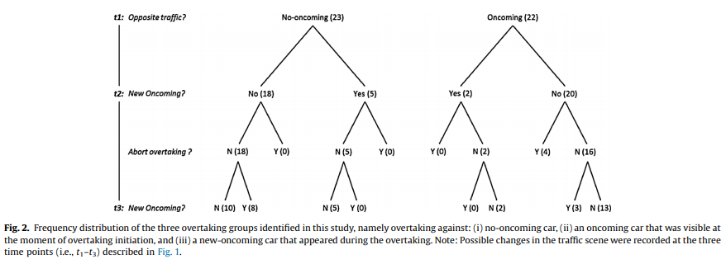
Results
分析了45起超車案例，可將案例分為三組：(i)無來車(no-oncoming)、(ii)有來車(oncoming)和(iii)有新來車(new-oncoming)，前兩組代表在超車過程中沒有觀察到與t1相反方向的變化情況，後一組代表在超車過程中發生與t1相反方向的變化情況。

Slide 13
Results-t1的交通狀況
對樣本進行單因子變異數分析，以t1時的相對交通狀況為參數，分析了「無來車」和「有來車」兩種情况
在Opposite時距(TH)方面發現了顯著差異，F(2, 44) = 4.78, p = .034，表明「無來車」條件下Opposite時距的平均值高於「有來車」條件下Opposite時距的平均值(M = 14.65, SD = 6.28; M = 11.22, SD = 3.97)
Notes:
(O_{ver})與(i)逆向交通的障礙物(O_{pposite})，
(ii)超車的車輛(O_{vertaken})，
(iii)超車者前方的障礙物(A_{head})
之間的時距(TH)來衡量的

Slide 14
Results-t2的交通狀況
對樣本進行了單因子變異數分析，其中在t2處對向的交通狀況作為自變量，具有以下三個條件：「無來車」、「有來車」和「有新來車」
在Opposite時距(TH)方面發現了顯著差異，F(2, 44) = 3.77, p = .031。Scheffé事後比較表明，「有來車」情況下到達Opposite的平均時間顯著低於“「無來車」情況下的平均時間(p = 0.04)。
Notes:
超車(Over)與(i)相對交通的障礙物(Opposite)，(ii)超車的車輛(Overtaken)，(iii)超車的前方(Ahead)的障礙物之間的行進時間。以及，Over與Overtaken之間的橫向距離(緯度D)。

Slide 15
Results-t3的交通狀況
對樣本進行了單因子變異數分析，其中在t3處相反的交通狀況作為自變量，並具有三個條件：「無來車」、「有來車」和「有新來車」。到Opposite的時間方面，存在顯著差異，即對向流量的函數F(2, 40) = 7.54, p = 0.002。
Scheffé事後比較顯示，「無來車」條件的相對平均前進時間明顯長於「有來車」條件(p = 0.002)，而與“「有新來車」條件相比則僅稍高一些(p = 0.091)。

Slide 16
Results-t3的交通狀況
就超車時間而言，作為對向交通量的函數，F(2, 40) = 8.84, p = 0.001.，也存在顯著差異
Scheffé事後比較表明，「無來車」條件下超車的平均時間明顯高於「有來車」條件下的平均前進時間(p = 0.005)和「有新來車」條件下的平均前進時間(p = 0.007)。

Slide 17
Results-t3的交通狀況
在到Overtaken的橫向距離方面，作為反向交通的函數，F(2, 40) = 4.44, p = .018，存在顯著差異。
Scheffé事後比較表明，「無來車」條件下Overtaken的平均橫向距離明顯高於「有來車」條件下的平均橫向距離(p = 0.042)和「有新來車」條件下的平均橫向距離(p = 0.035)。

Slide 18
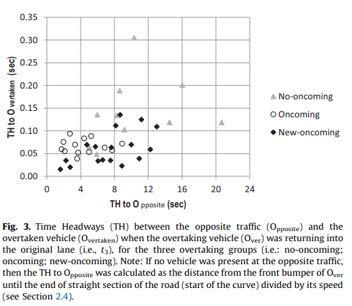
Results-在t3分析碰撞風險
使用Pearson‘s r對所有超車者在t3保持在超越與對向來車之間的空間距離(右下圖)
總體上，Overtaken的時間與Opposite的時間顯著正相關r(39)= 0.51，p = 0.003(雙尾檢驗)。
對數據進行的詳細分析，僅在「有新來車」條件下，r(39)= 0.62，Overtaken時間才與Opposite時間顯著相關p = 0.007
Notes:
當超車(Over)返回原始車道(即t3)時，在對向來車(Opposite)和超車車輛(Overtaken)之間的時間間隔(i.e.: 「無來車」、「有來車」和「有新來車」)。注意：如果沒有車輛在對面的路口行駛，則將Opposite的TH計算為從Over的前保險桿到道路筆直路段的終點(彎道的起點)的距離除以其速度(

Slide 19
Results-在t3分析碰撞風險
使用2x2 ANOVA變異數分析了t3時Overtaken的空間距離
因子：
「有來車」、「有新來車」
關鍵時間間隔(<4s)、關鍵時間間隔(>4s)

Slide 20
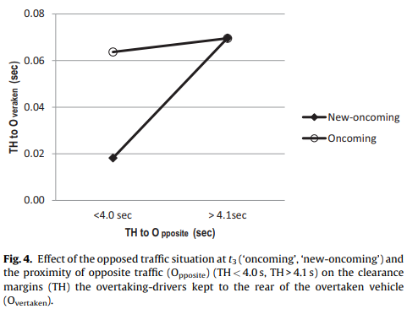
Results-在t3分析碰撞風險
右圖顯示有交互作用
對向交通狀況Opposite有一個顯著影響F(1, 27) = 6.67, p = 0.016，即那些在關鍵時間下超車的人(<4s)，比(>4.5s)時間少(M = 0.05, SD = 0.03; M = 0.07, SD = 0.03)。
對向交通狀況也產生了巨大的影響F(1, 27) = 4.17, = .051，「有新來車」組中的人比「有來車」組中的Overtaken時間更短。
Notes:
t3處的相對交通狀況(「有來車」、「有新來車」)和對向交通(Opposite)(TH <4.0 s, TH> 4.1 s)對淨空餘量(TH)的影響 超車駕駛員一直在超車車輛的後方(Overtaken)。

Slide 21
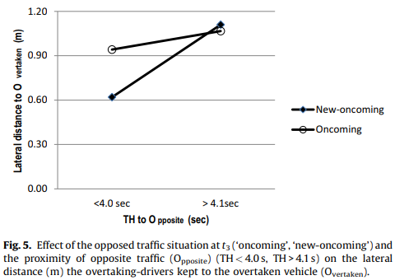
Results-在t3分析碰撞風險
2 x 2 ANOVA分析了在t3處要超越的橫向距離
因子：
「有來車」、「有新來車」
關鍵時間間隔(<4s)、關鍵時間間隔(>4s)
對向交通狀況Opposite有顯著影響(<4s)，F（1, 27）= 8.15，p <.001)比(>4s)保持較小的橫向距離（分別為M = 0.82，SD = 0.21； M = 1.10，SD = 0.32）

Slide 22
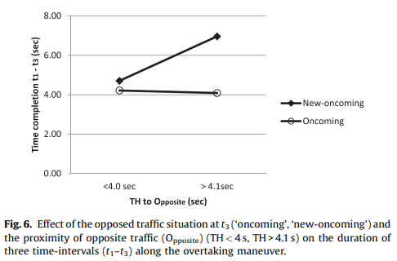
Results-在t3分析碰撞風險
2 x 2 ANOVA對樣本分析了沿超車操作的時間間隔t1-t3（s）的持續時間
因子：
「有來車」、「有新來車」
關鍵時間間隔(<4s)、關鍵時間間隔(>4s)
對向交通狀況(Opposite) 有顯著影響，F(1, 27) = 4.26, p < .049，處於「有新來車」狀態的人比「有來車」狀態的人，花費更多的時間來完成t1-t3（分別為M = 6.46, SD = 2.55; M = 4.16, SD = 1.24）。

Slide 23
Discussion
研究結果部分證實，即駕駛員在t3時，通常會根據與對方的距離遠近來調整後車時距。只有那些在超車過程中交通狀況發生變化的駕駛（即有新來車組）才被迫根據t3時對面的距離來調整其後車時距以適應超車。
有新來車」條件下的駕駛：（i）「有新來車」和「有來車」兩種情况下，t2和t3到達對面的時間間隔沒有顯著差異；（ii）當t3到達對面的時間間隔很關鍵時，t1-t3在這兩種情况下的完成時間是相似的，以及（iii）在這兩種情况下，駕駛調整橫向距離以在t3超車，以此確保所有三輛車的安全通過。
在「有新來車」的情况下，駕駛决定完成超車，而到對面的時間間隔是關鍵的（即t3時的時間間隔<4s），這表明他們可能期望在超車過程中遇到新迎面而來的車輛。

Slide 24
Discussion
與「有來車」情况下的司機相比，「有新來車」情况下的司機更傾向於在t3超車時超過後車距，這顯然是由於交通場景的突然變化。

Slide 25
Conclusion
本研究的結果表明，與在超車過程中沒有經歷任何變化的駕駛相比，超車過程中交通場景的變化會導致超車駕駛對被超車車輛的安全裕度產生反應。當t3與對面交通的接近度低於關鍵時間間隔（<4s）時，這種過度反應被發現是顯著的
影響上述自我調整的一個重要因素似乎與駕駛需要盡可能减少與迎面而來車輛駕駛的互動有關。顯然，當一名司機在有新對向來車超車時，兩名司機的觀看時間往往不足以建立共同的情景意識。

